Slide 1
РЕАБИЛИТАЦИОННАЯ ПРОГРАММА
РАДУГА
Радость
Духовность
Гармония rc-raduga.by
тел. (017)369-50-62

Slide 3
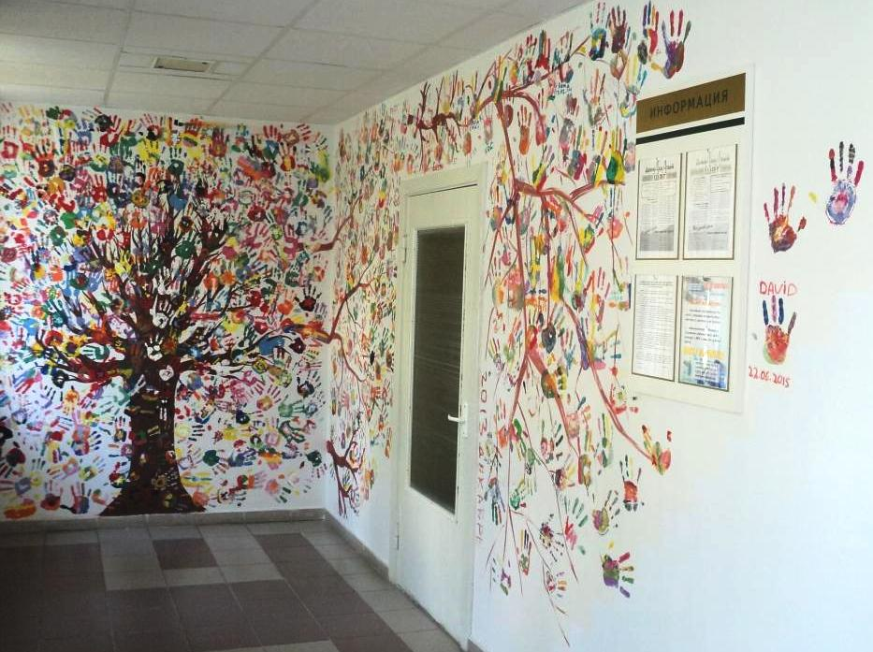

Slide 4
Цели программы:
Помощь пациенту в осознавании и принятии болезни на рациональном и эмоциональном уровне.
Формирование адекватного представления о болезни.
Помощь в достижении полного воздержания от употребления алкоголя, психоактивных веществ и игры.
Улучшение физического, психологического и эмоционального стояния здоровья.
Приобретение навыков трезвого общения.
Развитие эмоциональной сферы.
Раскрытие внутренних и внешних ресурсов.
Восстановление способности осознавания и удовлетворения собственных потребностей.
Формирование устойчивой мотивации к трезвому образу жизни.
Развитие духовных ценностей.

Slide 5
Реабилитационная программа была создана в 2007 году на базе Городского клинического наркологического диспансера города Минска (Беларусь) командой психологов (Агеева Н.А., Арланова Е.В., Будис С.Т., Громыхова Ю.А., Цырлин В.М.).
Реабилитационная программа является психотерапевтической и грамотно сочетает наиболее результативные психотерапевтические практики: гештальт-терапия, телесно-ориентированная психотерапия, арт-терапия, психодрама, психоанализ, поведенческая и рационально-эмотивная психотерапия.
Регулярно проводятся занятия по йоге и смешанным единоборствам.
Программа разработана на основе Миннесотской модели реабилитации и программы духовного роста «12 шагов».

Slide 6
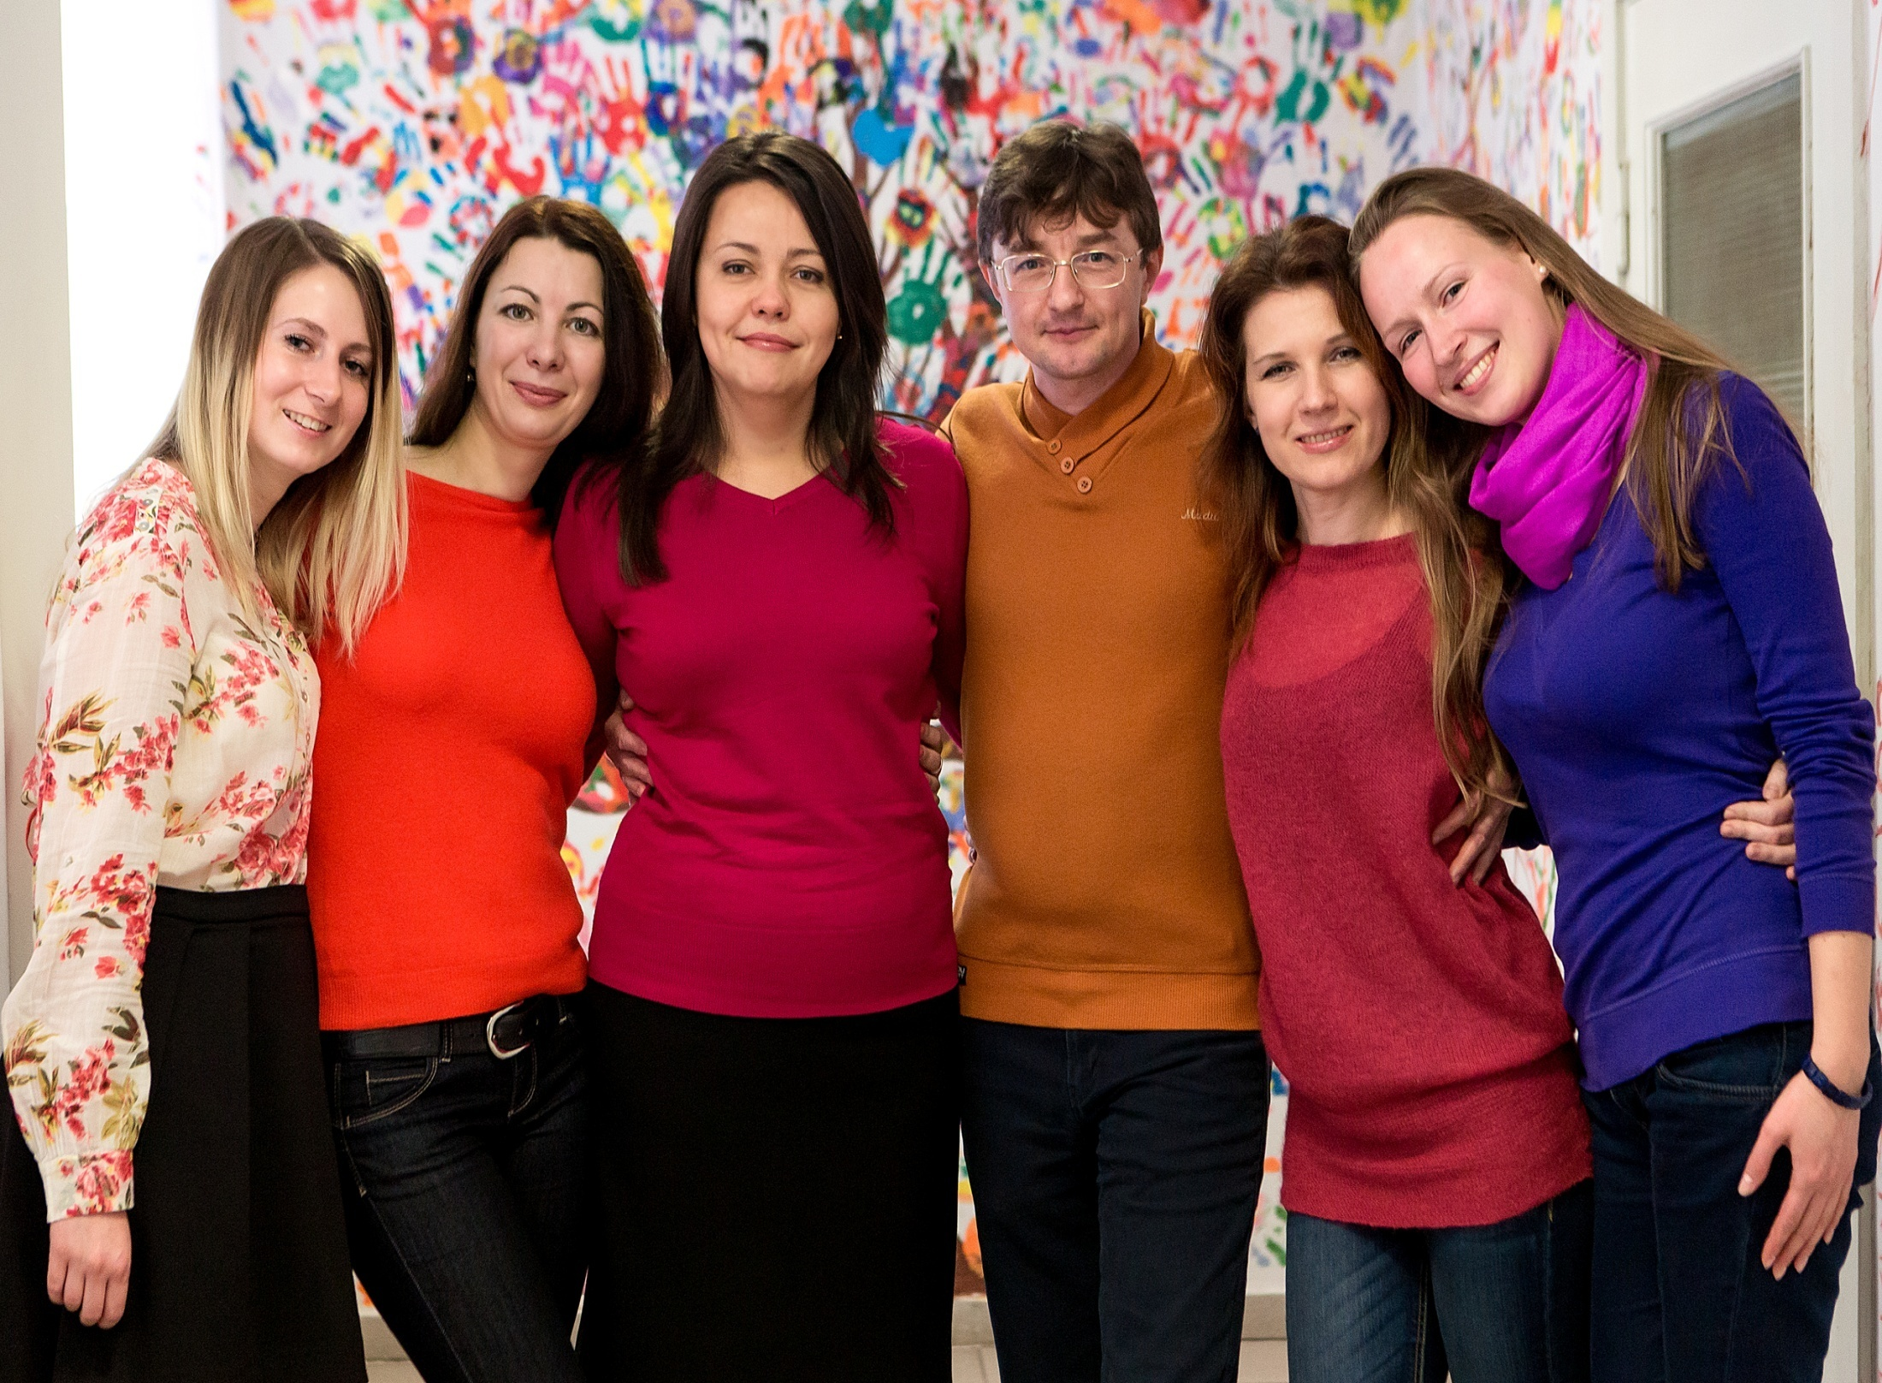
Терапевтическая команда
Терапевтическая команда

Slide 7
Особенности программы:
1.Центральной особенностью программы реабилитации «Радуга» является создание и поддержание свободы выбора, развитие ответственности за собственную жизнь. Условия пребывания в программе максимально приближены к реальности (отделение открытое). Ежедневно участники программы делают сознательный выбор между трезвостью и употреблением, что является доминантной составляющей развития личности, способной принимать ответственность за собственную жизнь.
2.Целостный подход к проблеме зависимости. Исследуется прошлый опыт, история жизни, история болезни, семейная история как почва формирования заболевания.
3.Интенсивность терапевтического воздействия происходит за счёт последовательной смены одного процесса другим, что даёт возможность углубленного изучения, беспрерывного наблюдения и изменения в сторону выздоровления.

Slide 8
Особенности программы:
4.Индивидуальный подход и составление индивидуального плана выздоровления в программе. При поступлении на лечение пациента знакомят с правилами пребывания и со стандартным планом лечения. Затем за каждым пациентом закрепляется монитор–психолог, сопровождающий его в программе и, исходя из психологических особенностей пациента, для него составляется индивидуальный план выздоровления в процессе реабилитации и после её прохождения.
5.Импринтинг. Сама программа «Радуга» является ролевой моделью успешных изменений личности. Отношения между сотрудниками программы служат примером и опорой для изменения личностных характеристик пациентов и их зависимых моделей поведения.

Slide 9
Основные принципы программы (био-психо-социо-духовная модель):
Зависимость от алкоголя, наркотиков и азартных игр - это болезнь: первичная (не симптом другой болезни), прогрессирующая, хроническая и смертельная, которая поражает биологическую, психологическую, социальную и духовную сферы жизнедеятельности человека.
Одним из главных симптомов болезни является ее отрицание со стороны пациента, поэтому пациенту необходимо создать условия, при которых он может сам поставить себе диагноз, идентифицировать себя с больным человеком, что может вызвать желание изменить образ жизни и отказаться от приема любых психоактивных веществ, игры.
В процессе реабилитации очень важную роль играют выздоравливающие алкоголики и наркоманы, которые после профессионального обучения работают в программе консультантами.

Slide 10
Основные принципы:
Процесс лечения предусматривает сотрудничество персонала, представляющего команду специалистов различного профиля, и пациентов, и их взаимную ответственность за результат лечения.
Поскольку зависимость затрагивает близкое окружение пациента, включение семьи пациента в процесс реабилитации является обязательным.
Стратегия реабилитации опирается на концепцию программы "12 Шагов" Сообщества Анонимных Алкоголиков (АА), что обеспечивает процесс дальнейшей социальной адаптации зависимого человека в существующей инфраструктуре групп самопомощи АА, АН, АИ.

Slide 11
Основные принципы:
Обеспечение полной анонимности пациенту и ограничение доступа к информации, связанной с процессом его лечения. Информация предоставляется только в случаях, предусмотренных действующим законодательством.
Права и обязанности сторон юридически оформляются договором.
Одновременно в программе может находиться от 9 до 12 пациентов, что является оптимальным количеством для эффективной работы в группе.

Slide 12
Структура программы: Телесно-ориентированная психотерапия
Блок телесной терапии направлен в первую очередь на "оживление" замороженных в теле эмоций, преодоление алекситимии и познавание структуры характера.
Программа открывает возможность ощутить свое тело, позволяет улучшить психо-эмоциональное состояние человека по таким параметрам, как эмоциональная устойчивость, естественность и адекватность проявляемых эмоций, глубина и насыщенность переживаний.

Slide 13
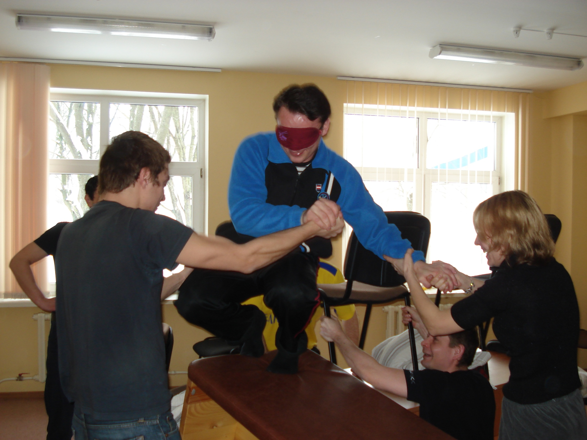

Slide 14
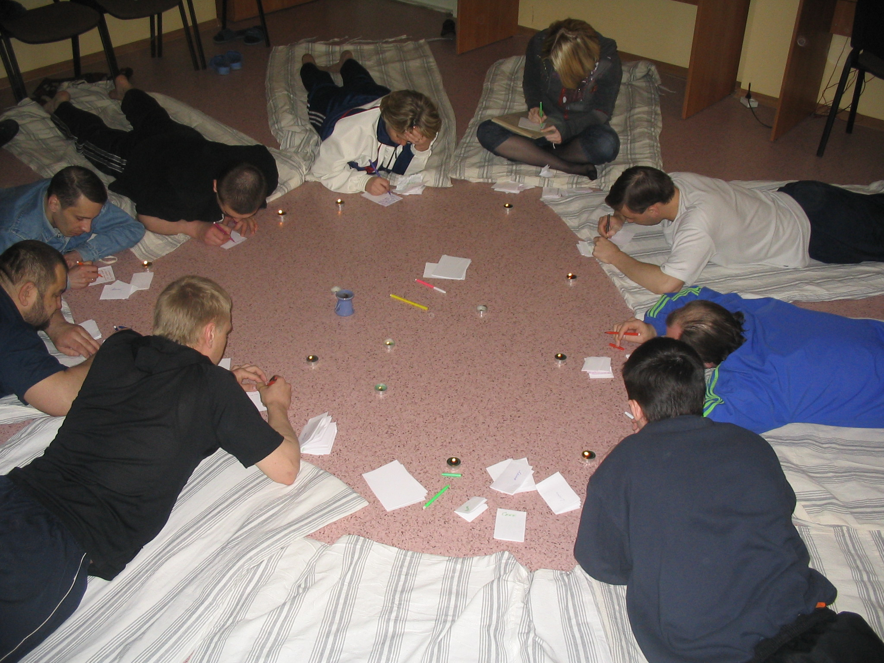

Slide 15
Структура программы: Групповая динамическая психотерапия
приобретение опыта построения конструктивных взаимоотношений,
получение опыта социализации,
навыки обращения с тягой,
замещение влечения к наркотикам, алкоголю, игре новыми ценностными установками,
раскрытие творческого потенциала,
работа с самооценкой,
формирование новой системы взаимоотношений в семье и с окружающими,
принятие ответственности за собственную жизнь и формирование активной жизненной позиции.

Slide 16
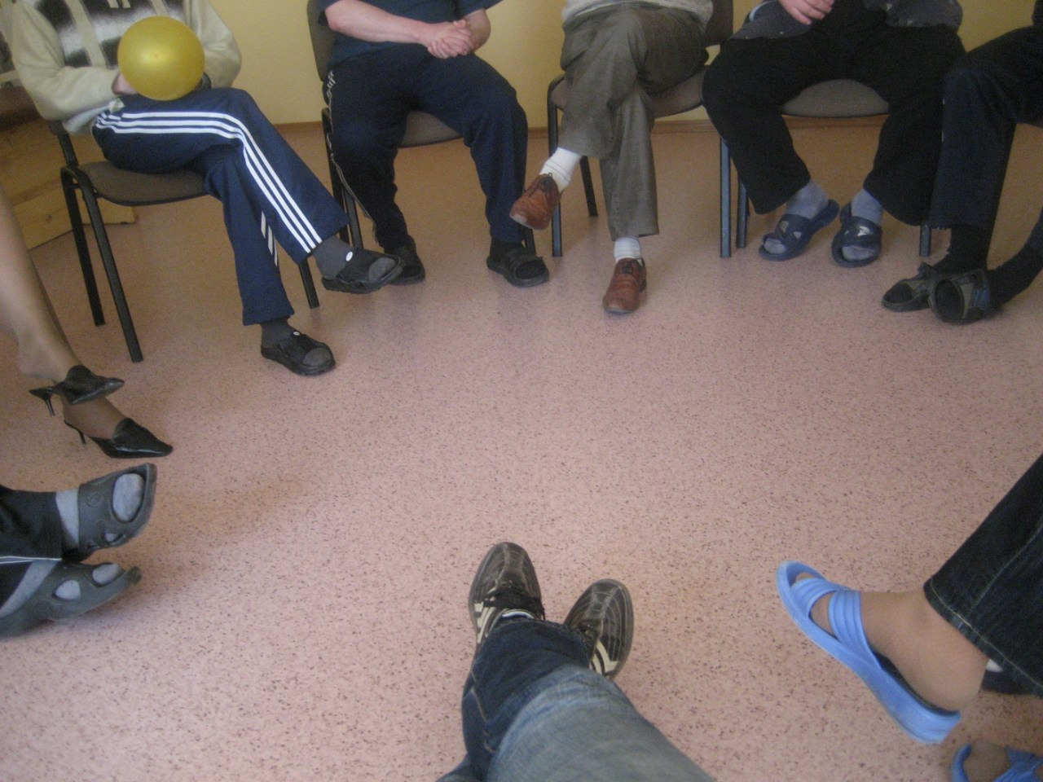

Slide 17
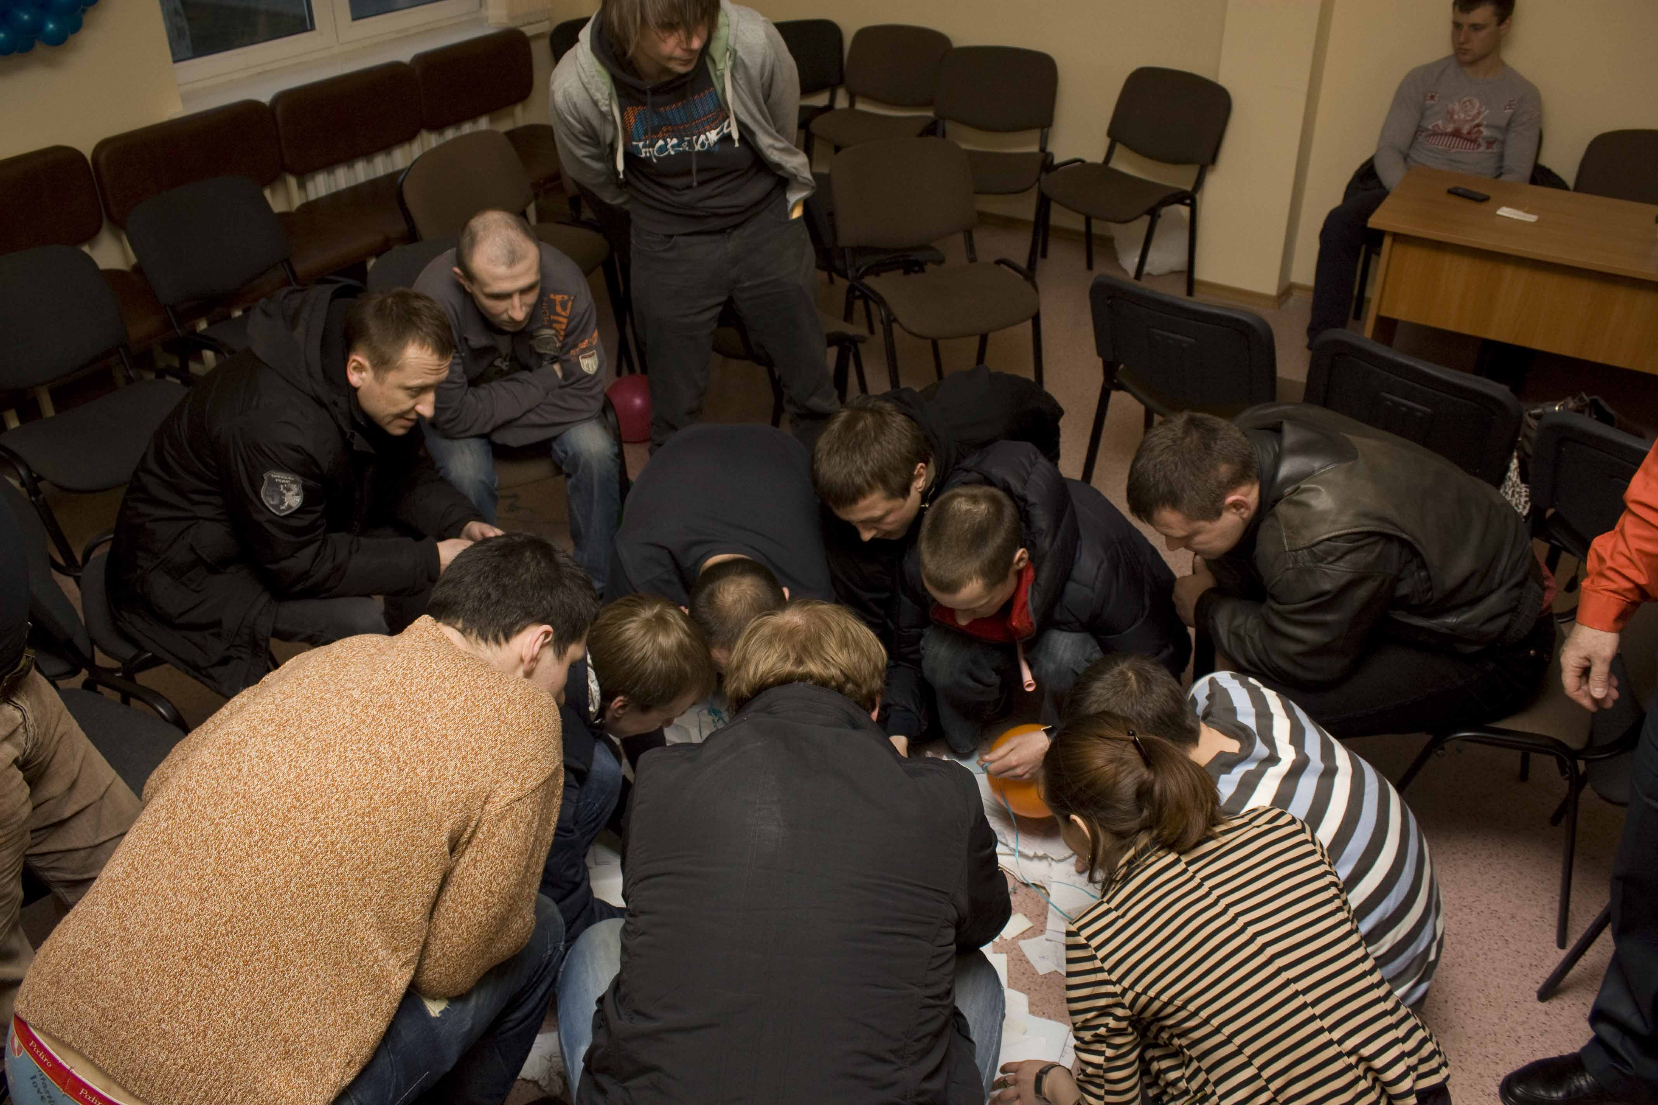

Slide 18
Структура программы: Групповая структурированная психотерапия
осознанное принятие химической зависимости на рациональном и эмоциональном уровнях;
формирование адекватной внутренней картины заболевания;
поиск способов безопасного взаимодействия с ближайшим окружением;
построение эффективного плана выздоровления.

Slide 19
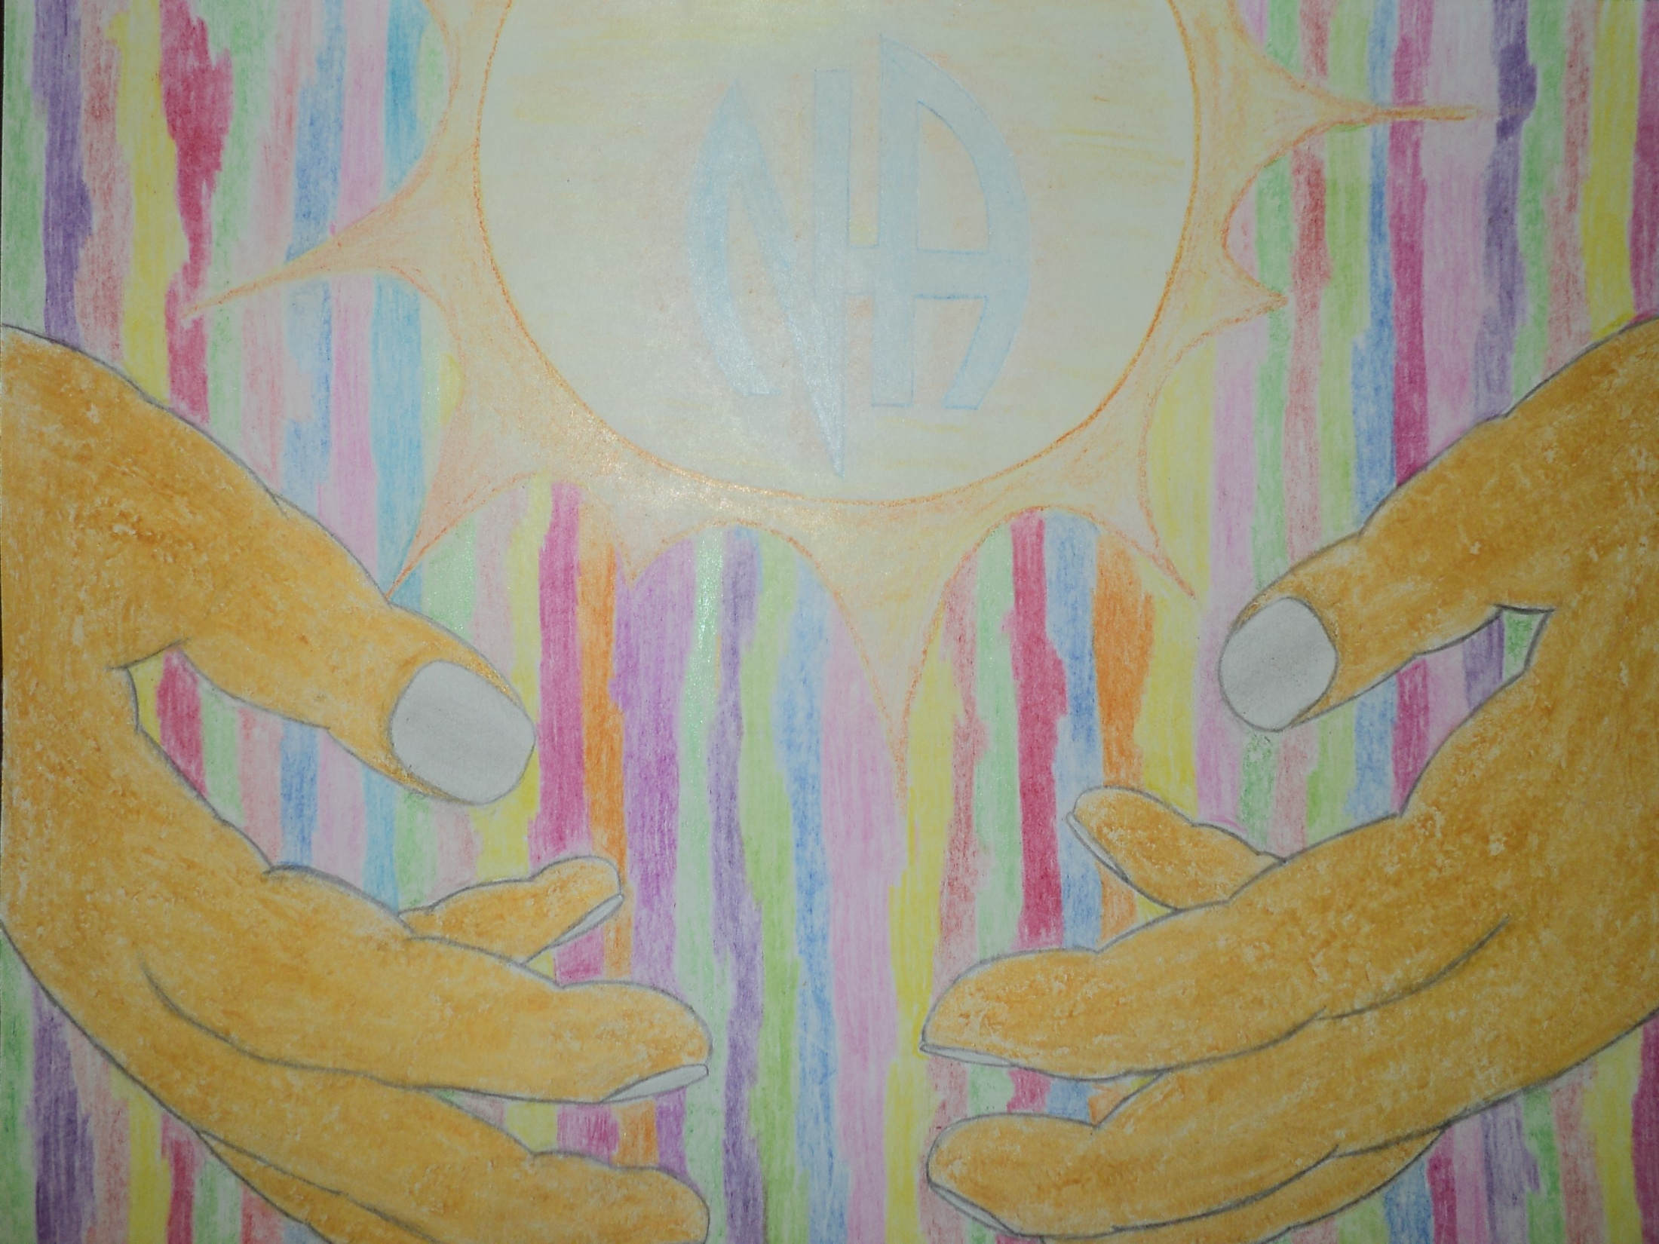

Slide 20
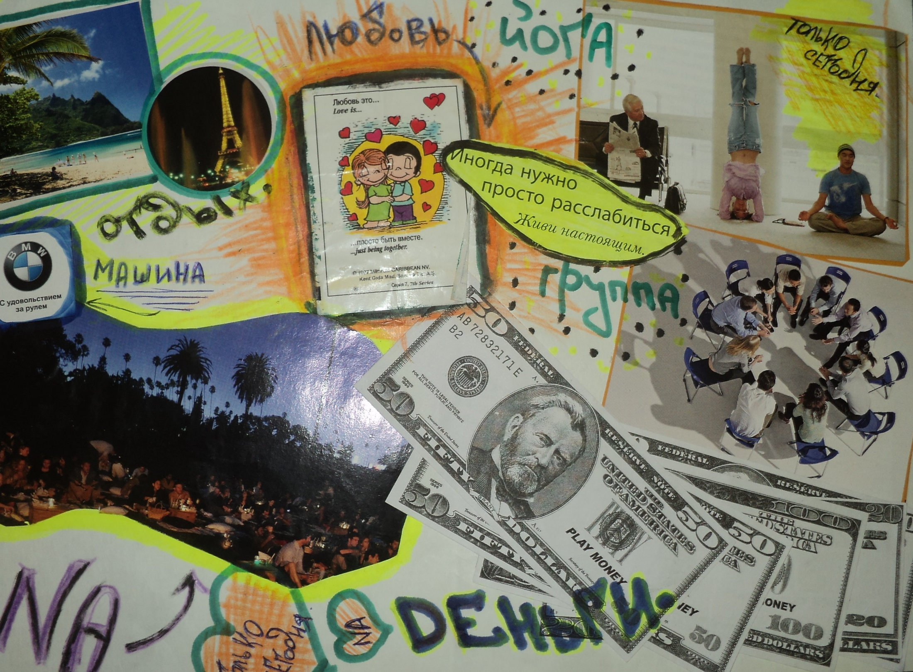

Slide 21
Структура программы: Мультисемейная групповая психотерапия
оказание помощи и поддержки родственникам зависимых людей в осознавании и принятии собственной зависимости от других людей (созависимости);
осознавание манипулятивных способов взаимодействия в семье;
приобретение опыта построения конструктивных взаимоотношений с зависимыми людьми;
принятие бессилия перед зависимостью другого человека;
преодоление алекситимии;
повышение собственной самооценки;
осознавание и признание ценности собственной жизни;
принятие ответственности за собственную жизнь и формирование активной жизненной позиции.

Slide 22
Структура программы: Индивидуальная психотерапия
В связи с тем, что ряд вопросов пациенты не могут обсудить в режиме групповой работы, в программе предусмотрена индивидуальная психотерапия. Каждому пациенту при поступлении назначается монитор–психолог, который ведет пациента в течение всей программы, он же является личным терапевтом пациента.

Slide 23
Структура программы: Лекции
расширение знаний в области зависимости и созависимости,
изучение программы сообщества АА «12 Шагов»,
получение знаний о выздоровлении, эффективных способах участия в программе.

Slide 24
Структура программы: Собрания по изучению программы 12 шагов Анонимных Наркоманов/Алкоголиков
Программа «12 шагов» сообщества АА, является основой для компенсации духовных аспектов зависимости. Понимание и принятие первых двух шагов программы создает условия для перехода в длительную ремиссию и возможности для ее поддержания. Пациенты учатся получать поддержку от других людей, выходят из изоляции, меняют свойственную большинству зависимых людей зависимую установку: «я в одиночку справлюсь с проблемой».

Slide 25
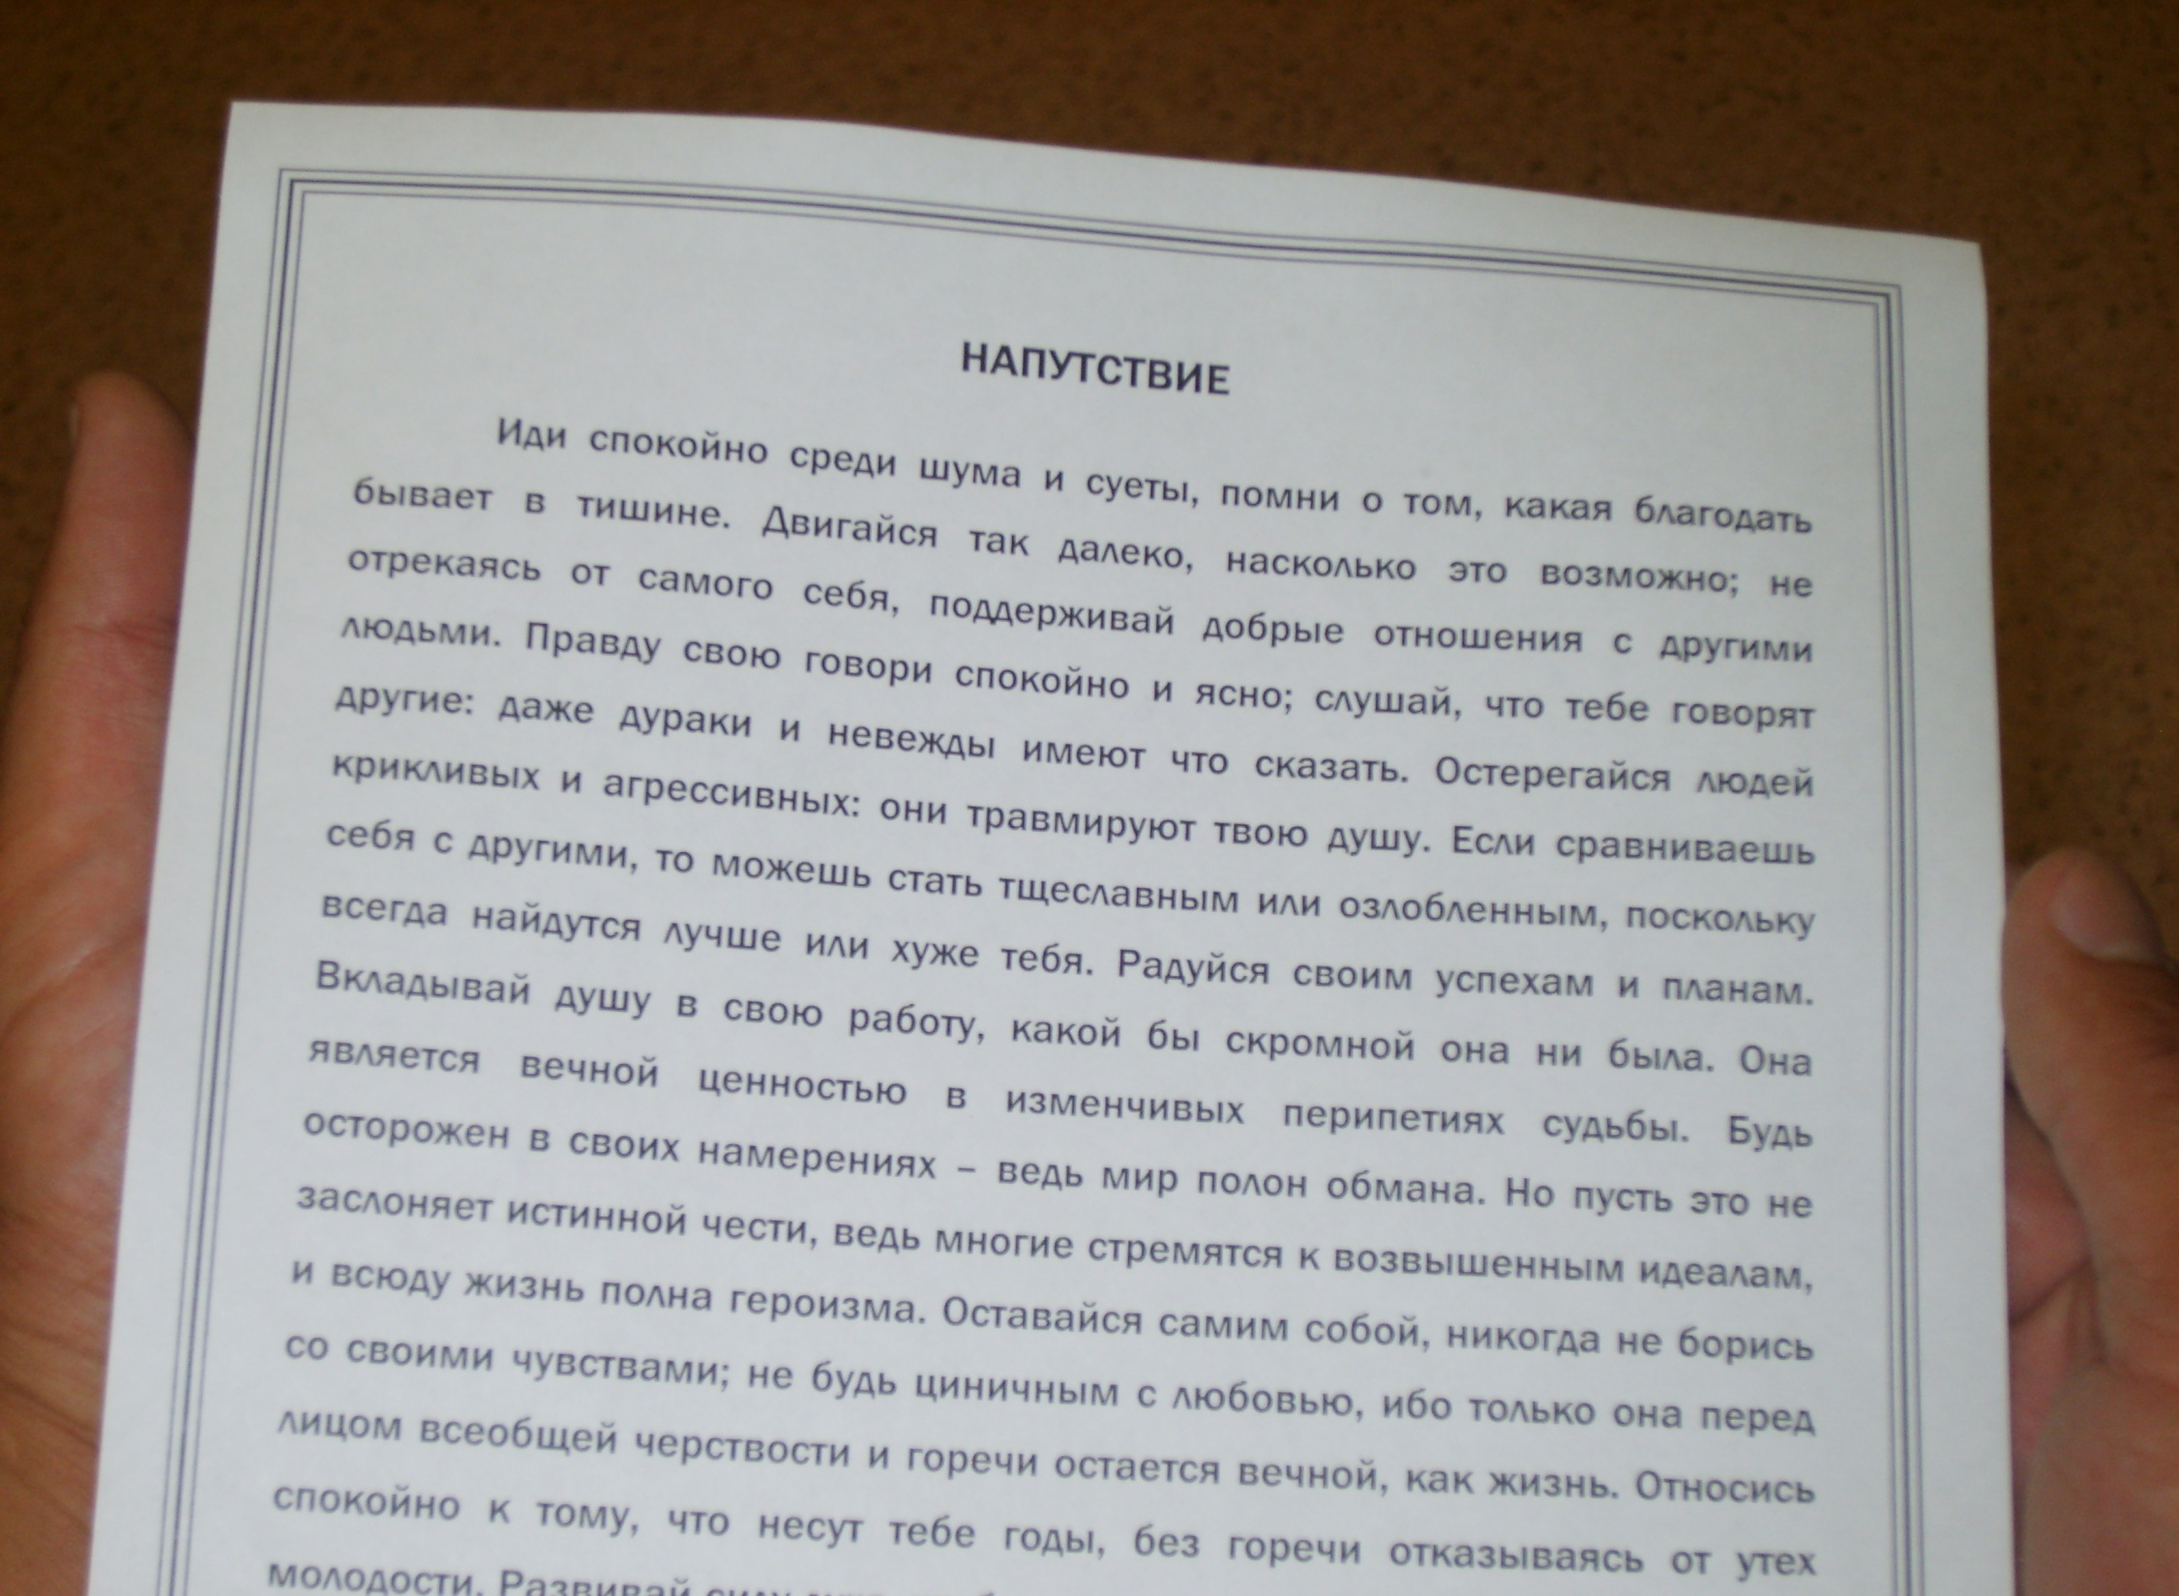

Slide 26
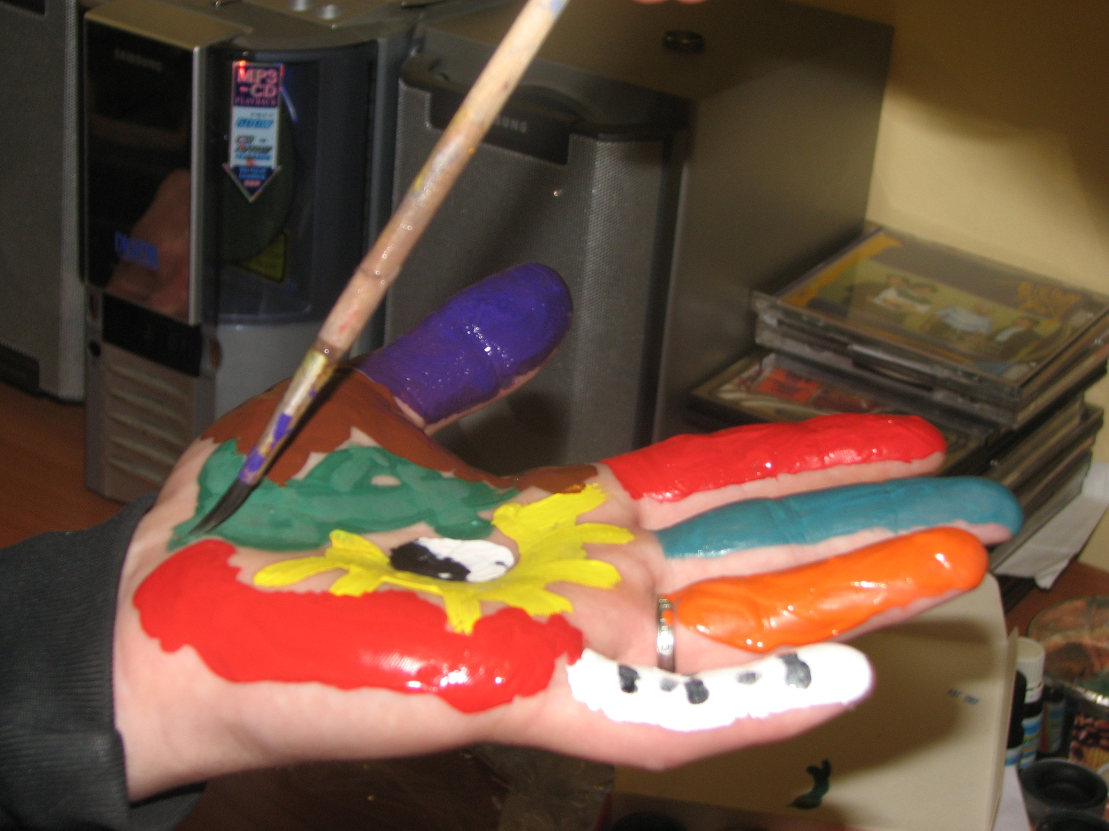

Slide 27
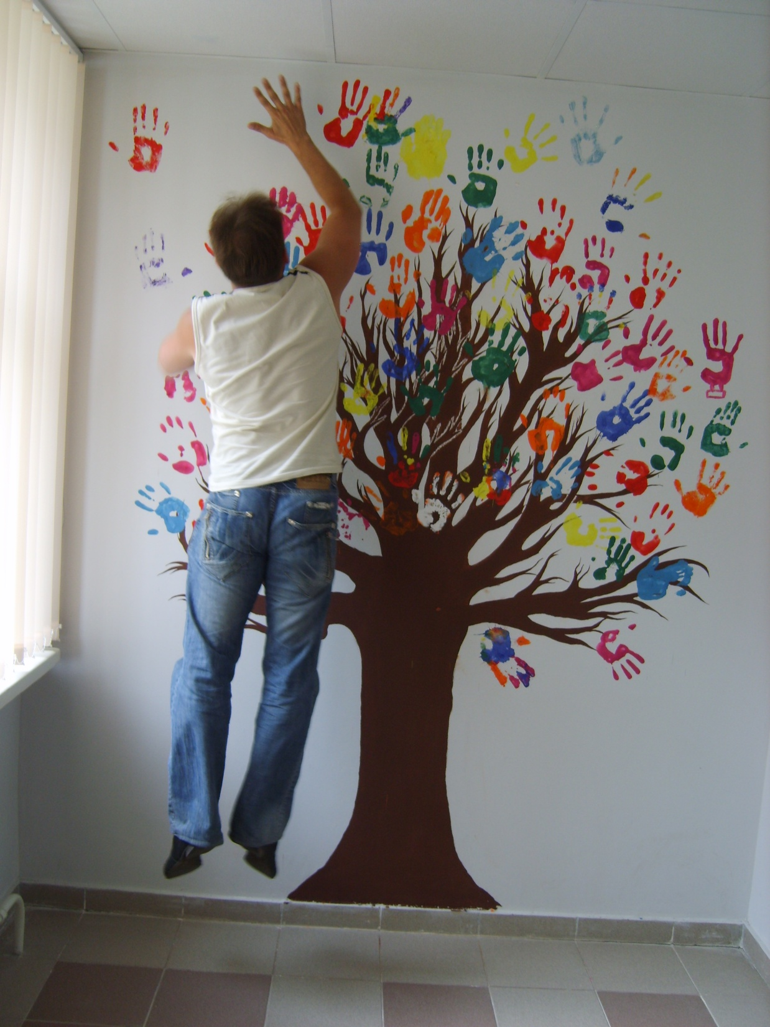

Slide 28
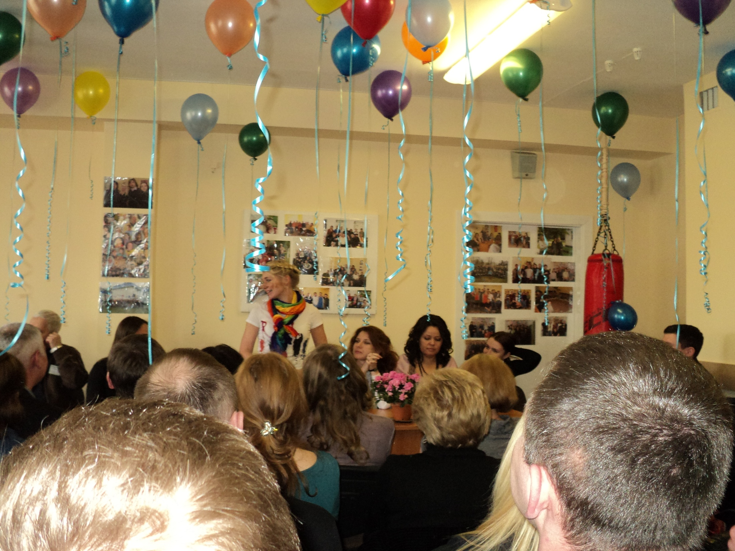

Slide 30
Отзывы выпускников
«На сегодняшний день срок моей трезвости - это 2 года 5 месяцев и 1 день. А всё началось именно с реабилитационного центра «Радуга». Хотя я и не осталась сразу трезвой, но колоссальный вклад в моё выздоровление был уже сделан психологами. Те знания ,которые я получила в центре, дали мне шанс, и скорее последний, жить в обществе. После центра прошёл год, а в январе 2014 года у меня уже свадьба и мы планируем сразу ребёнка. Так что, одним наркоманом на этой земле стало меньше. Спасибо вам!»
«Аня, наркоманка, не употребляю алкоголь и наркотики более 7 лет. Ранее 13 лет опийной наркомании, ВИЧ+ с 1995г. Проходила реабилитацию в "Радуге" в 2008г. Программа дала понимание природы зависимости, старт в принятии себя, как зависимого человека; навыки взаимодействия и доверительных отношений с людьми. Здесь я почувствовала себя полноценным человеком, который сможет изменить свой образ жизни, если начнет действовать».

Slide 32
Отзывы выпускников
«Привет меня зовут Женя. Употреблял инъекционно 8 лет, не употребляю 7 лет 9 месяцев!!!! Был в РАДУГЕ 2 раза: 1-й в 2007, второй в 2008 ,был срыв, но я знал, куда мне идти. И благодаря РЦ я пошёл в чистую жизнь. РАДУГА дала понимание моей проблемы и первоначальные знания о моей зависимости, нравилось всё -режим, коллектив терапевтов и консультантов, чувствовал заботу и искреннее желание помочь мне. Я точно знаю, не попади я в это место, возможно, я бы не дожил до этого дня. Знаю очень много людей, которым помог этот центр. Огромное спасибо всем людям, кто мне помогал, за то, что открыли глаза от опиумного тумана и дали шанс познакомиться с новой жизнью!!!»
«Меня зовут Инна. В Радуге не лежала, но есть порядка 30 дорогих мне людей, которым этот центр спас жизнь. В том числе папа моей дочки».

Slide 36
